Slide 1
嵌入式系统
课程概述
邝 坚 刘 健 培
嵌入式系统与网络通信研究中心
北京邮电大学 计算机学院

Slide 2
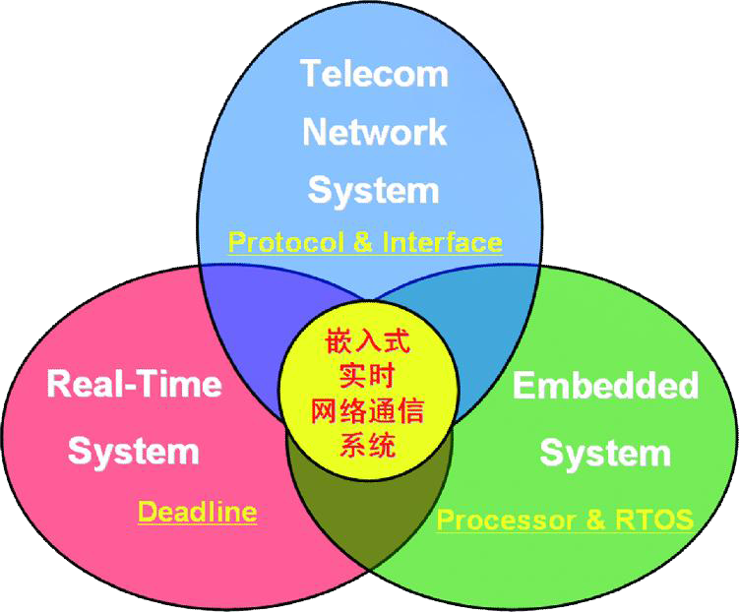
课程定位

Slide 3
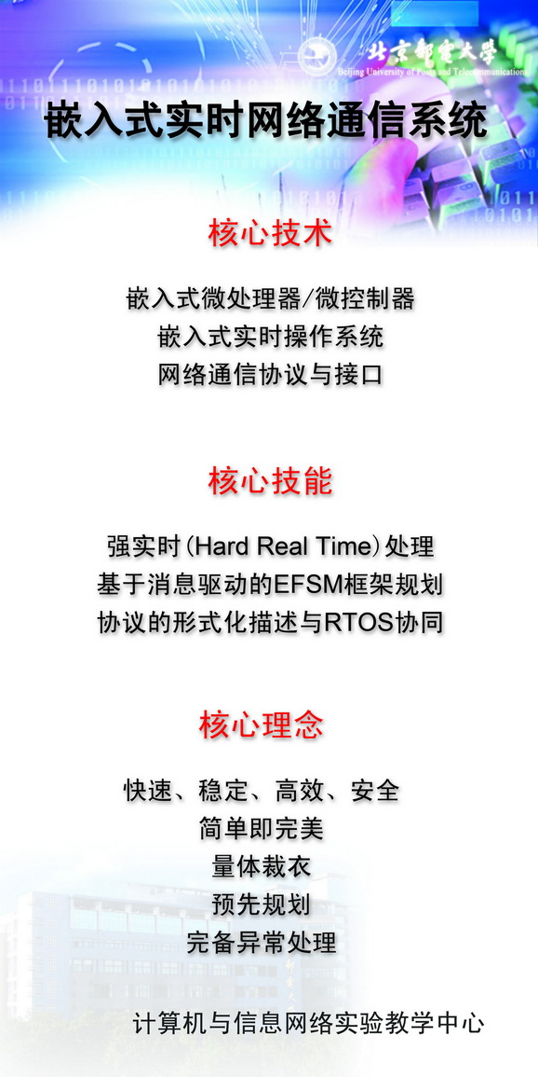
课程目标
从模块到系统的视角变化，从知识到技能的提升
树立一个领域的核心理念
掌握一个专业方向的关键技术
了解嵌入式领域技术开发手段
具备解决实际工程问题的基本能力

Slide 4
课程内容
应用软件层
应用程序(协议)
系统软件层
操作系统(uCOS-II)
中间接口层
Bootloader/驱动/BSP/HAL
硬件层
硬件平台(S3C2440)
嵌入式系统分层
课程范围

Slide 5
参考资料
教材
无指定教材
参考书目
计算机系统基础类
深入理解计算机系统
MIPS体系结构透视
嵌入式系统综合类
嵌入式计算系统设计原理
时间触发嵌入式系统设计模式
ARM处理器类
ARM SoC体系结构
ARM Architecture Reference Manual（数据手册）
μC/OS操作系统类
嵌入式实时操作系统μC/OS-II原理及应用
嵌入式实时操作系统系统μC/OS-II
其余
链接器和加载器（软件工具）
Designing Embedded Communications Software（嵌入式通信软件开发）
辅助资料
TQ2440硬件开发板配套资料
嵌入式系统（本科）实验手册
GOOGLE

Slide 6
一点建议
会看数据手册
会读原理图
多看源代码
深入理解一种处理器体系架构+一款SoC+一种编译系统+一个RTOS
学会调试程序的技巧
IDE集成开发环境
硬件调试器（仿真器）
示波器、逻辑分析仪、电压表等
设计注意系统性，实现注意可靠性和实时性
多动手操作

Slide 7
Thank you!

